Slide 1
I CODICI DELLA VITA
DNA e RNA

Slide 2
LA SPIEGAZIONE DEGLI ESPERTI

Slide 3
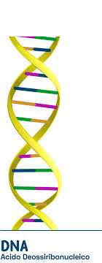
IL DNA
Il DNA è un acido nucleico ( acido desossiribonucleico) ed è posseduto da tutti gli esseri viventi: animali, vegetali e funghi.
E’ stato scoperto nel 1953 dai biologi J. Watson e F. Crick anche se con i suoi esperimenti sulla genetica, Mendel, aveva già ipotizzato qualcosa. Essi scoprirono anche la sua struttura a doppia elica dove lunghi filamenti, formati da nucleotidi si avvolgono l’uno sull’altro.
I nucleotidi sono formati da 4 parti : una base azotata (adenina, timina, citosina, guanina), una molecola di acido fosforico (gruppo fosfato), una molecola di desossiribosio (uno zucchero).
Il DNA è organizzato in cromosomi cioè piccole strutture a forma di X che si trovano nel nucleo delle cellule e sono formati da lunghi e sottili filamenti di DNA strettamente impacchettati tra loro.

Slide 4
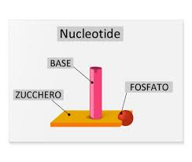
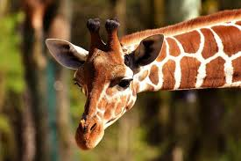
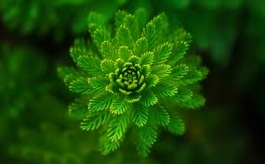
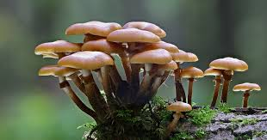
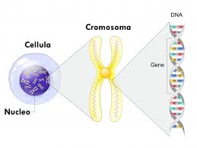
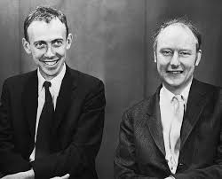
IMMAGINI RIASSUNTIVE
DNA contenuto da animali, vegetali e funghi
Watson e Crick

Slide 5
IL DNA NEGLI ESSERI VIVENTI
Il DNA contiene il genoma cioè il patrimonio genetico ereditato per metà dal padre e per metà dalla madre al momento della fecondazione dei gameti, ma il suo 98% non sappiamo a cosa serva.
Gli esseri viventi hanno un ciclo vitale: nascono, respirano, interagiscono con l’ambiente, si nutrono, crescono, si riproducono e muoiono.
Tutti sono composti da cellule e quando utilizziamo la parola “cellula” dobbiamo pensare a una microscopica unità formata da una membrana cellulare composta da grassi, il citoplasma cioè una matrice fluida in cui ci sono gli organuli cellulari e infine c’è il nucleo costituito dalla membrana nucleare sempre formata da grassi e il DNA.
I batteri ad esempio sono esseri unicellulari cioè composti da una sola cellula e sono cellule procariote che non hanno nucleo.
I virus sono agglomerati di proteine, non sono in grado di spostarsi da soli e non riescono a riprodursi.

Slide 6
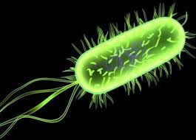
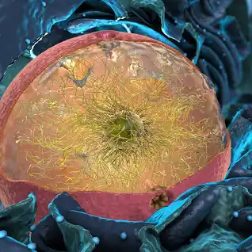
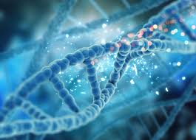
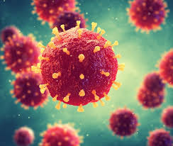
IMMAGINI RIASSUNTIVE
.
Un batterio
Una cellula eucariote
Un virus
Nel DNA è contenuto il genoma

Slide 7
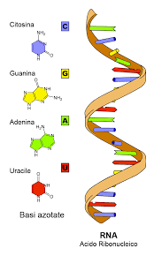
RNA
Anche l’RNA è un acido nucleico (acido ribonucleico).
Ha una struttura simile a quella del DNA: anche questa è formata da una catena di nucleotidi, possiede però alcune differenze rispetto al DNA.
è costituita da un solo filamento, ha una singola elica
le basi azotate sono le stesse ma la timina è sostituita dall’uracile (U)
può uscire dal nucleo

Slide 8
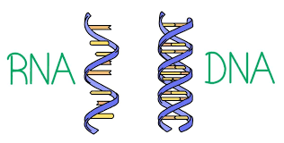

Slide 9
L’ESTRAZIONE DEL DNA

Slide 10
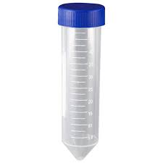
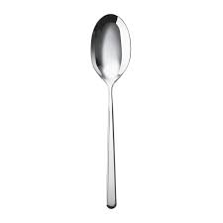
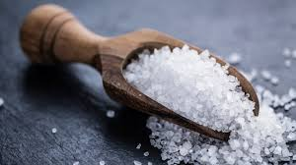
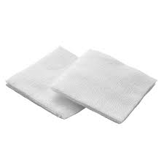
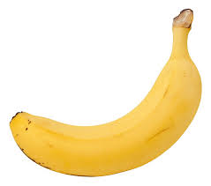
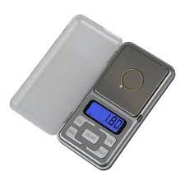
INGREDIENTI
Ingredienti che serviranno per svolgere l’intera estrazione del DNA di un pezzo di banana:
40 ml di acqua
un cucchiaino
5 ml di sapone da cucina
1,5 g di sale
5 ml di acqua
3 tubi falcon
un bricco con acqua
un piatto
2 garze
1 siringa con misura minima di 0,2 ml
1 banana
una forchetta
contenitore di plastica con coperchio
succo di ananas
una bilancia
alcool

Slide 11
PROCEDIMENTO a punti
Con un cucchiaino prelevare del sale e pesarne 1,5g sulla bilancia e metterlo nel tubo falcon. Il sale va a attirare l’acqua dalle cellule e così si indeboliscono.
Versare dentro al tubo falcon 40 ml di acqua
Prelevare con la siringa 5 ml di sapone da cucina e porlo nel tubo dove sono stati messi acqua e sale. Attraverso la saponificazione la membrana cellulare, fatta di grassi si romperà perchè i grassi sono idrofobici
Arrivare a 50 ml aggiungendo dell’acqua dal bricco
Mescolare con il retro del cucchiaino dall’alto verso il basso per diluire il sapone e poi pestare nel basso per sciogliere il sale
Prendere il piatto, la forchetta e ridurre la banana in poltiglia
Versare la poltiglia di banana nel contenitore con coperchio e versare anche la soluzione con acqua, sale e sapone preparata in precedenza
Aspettare 10 minuti

Slide 12
PROCEDIMENTO a punti
9 .Prendere un altro tubo falcon e porre sulla sommità le 2 garze. Filtrare il composto del contenitore che si sarà addensato dopo l’attesa spingendo con il cucchiaino la poltiglia contro la garza.
10. Filtrare finché non si ottiene un liquido di almeno 10 ml
11. Aggiungere 1 ml di succo di ananas che andrà a rompere le proteine del DNA (istoni) tramite la bromelina per ogni 5 ml di liquido ottenuto
12. Versare 5 ml di alcool cercando di non far mescolare i due liquidi (si consiglia di inclinare il contenitore)
13 Attendere

Slide 13
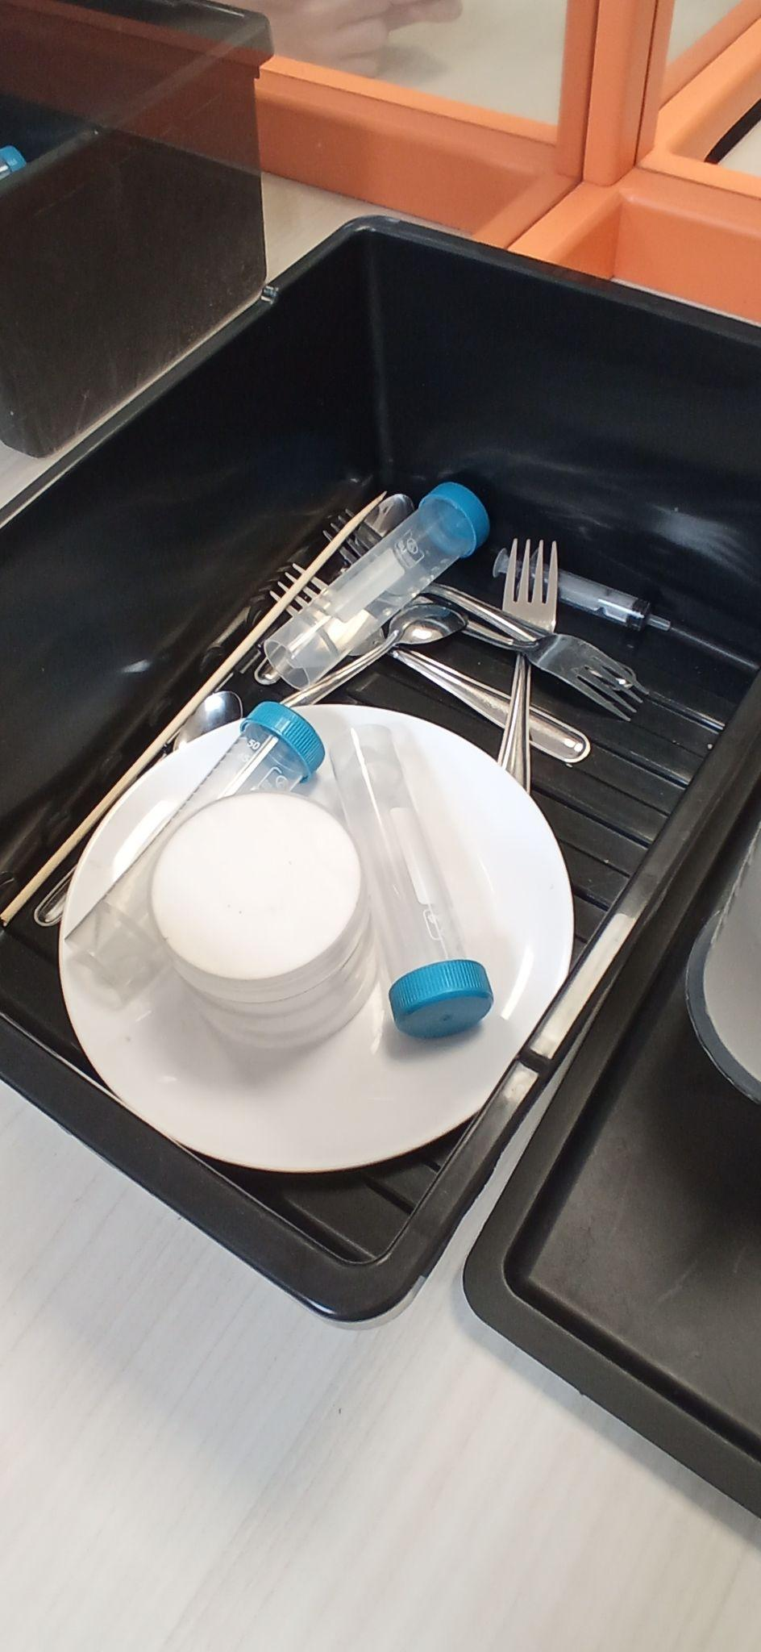
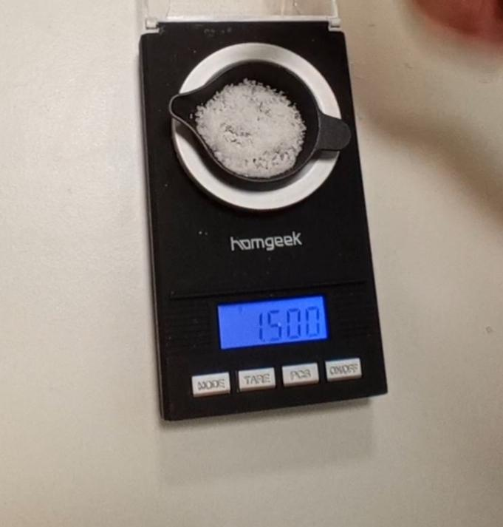
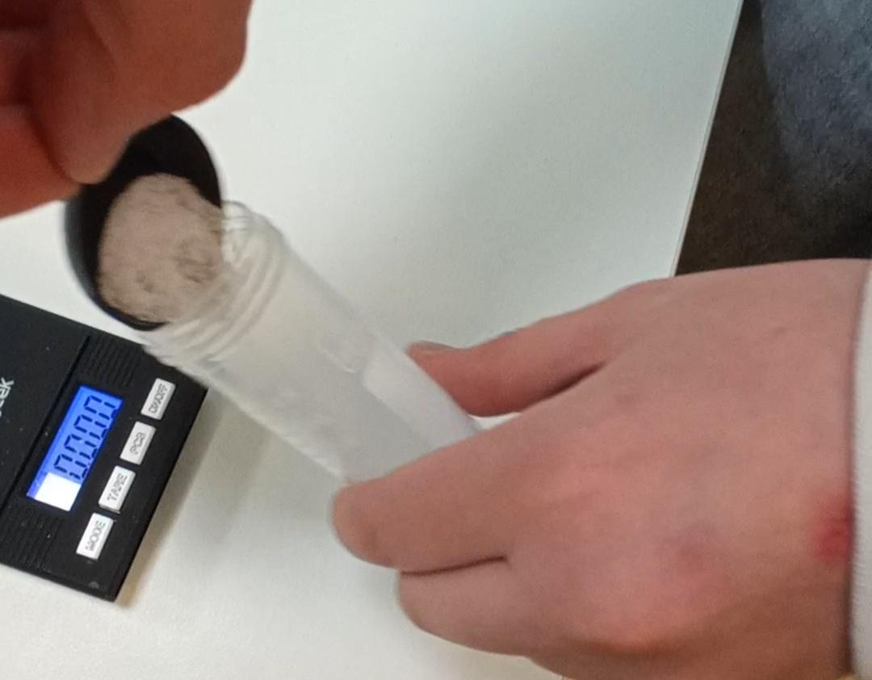
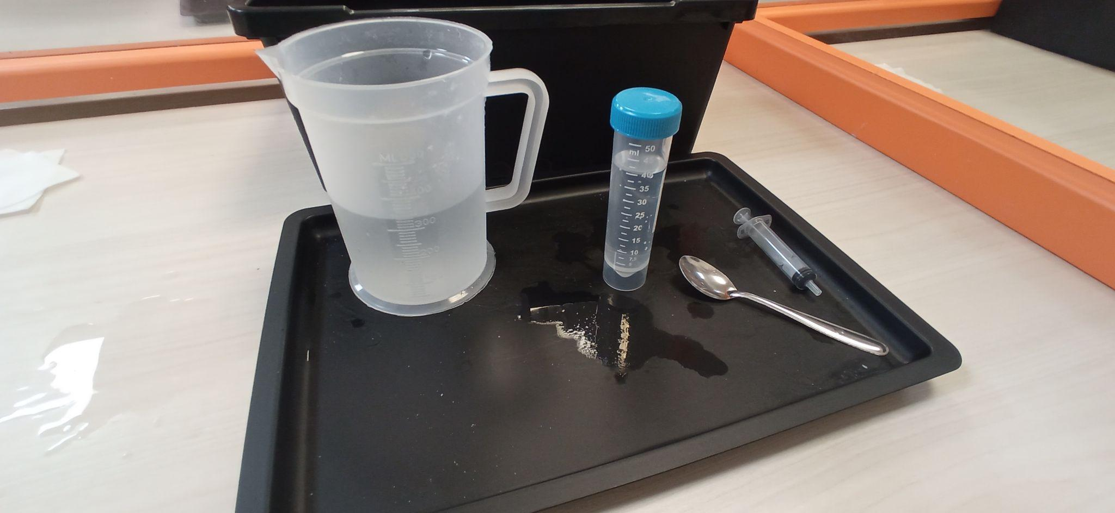
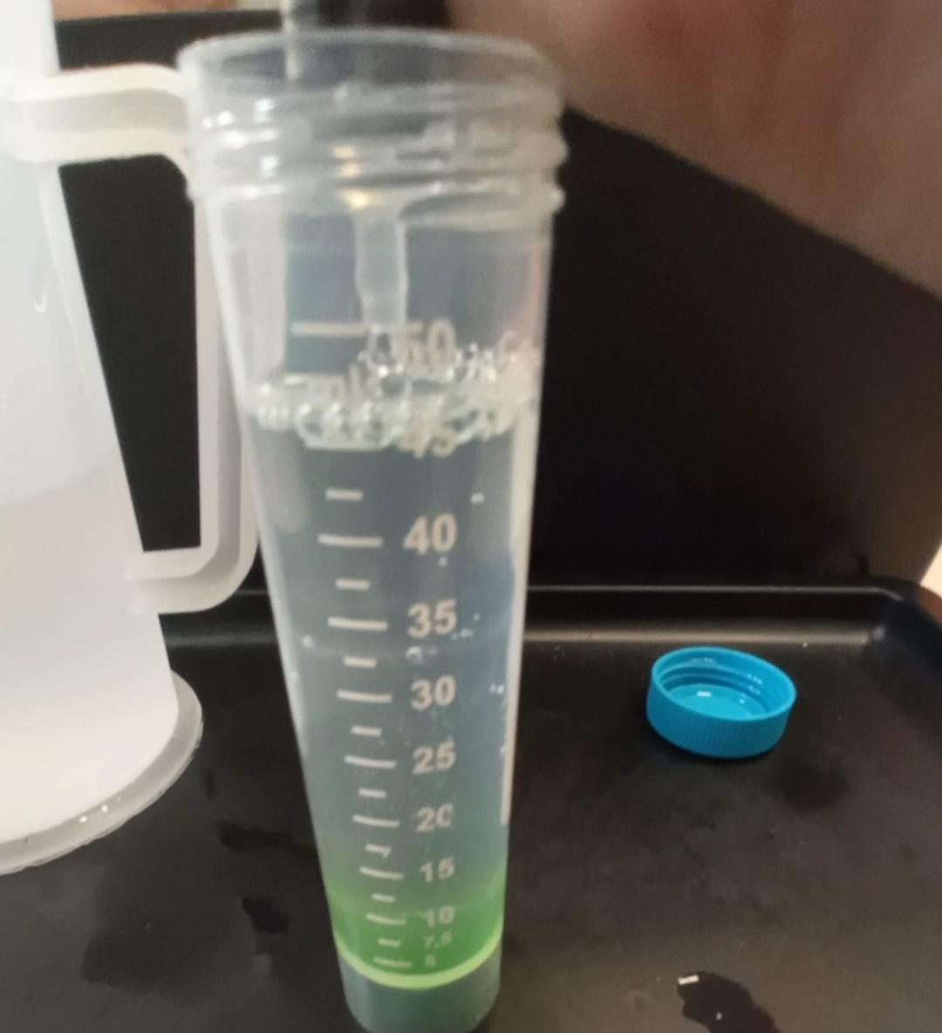
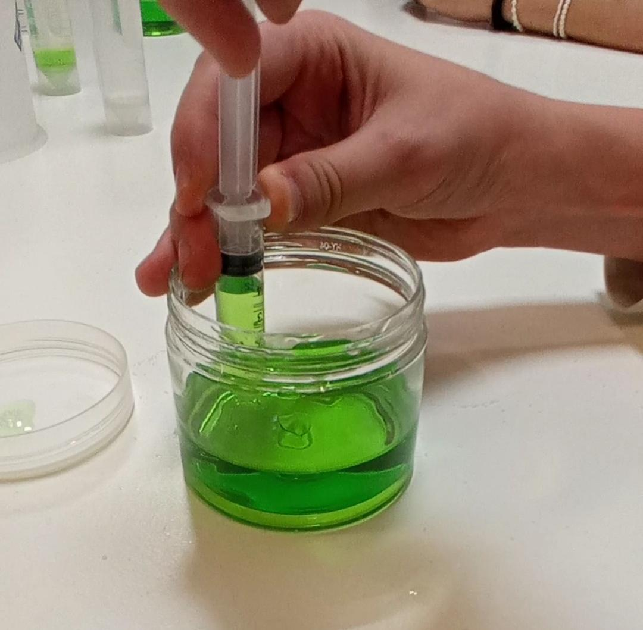
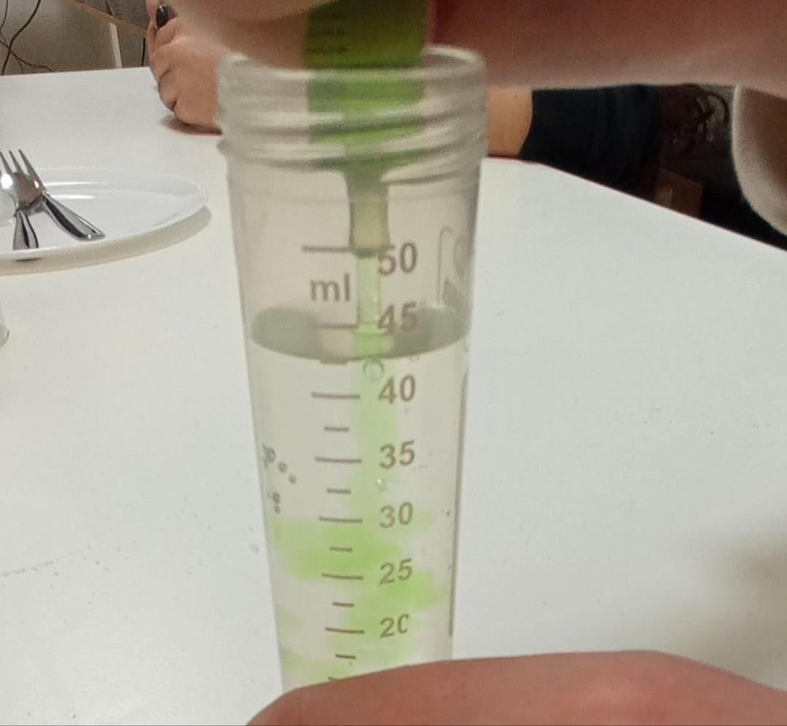
PROCEDIMENTO a immagini
.
1
2
3
4
Materiale

Slide 14
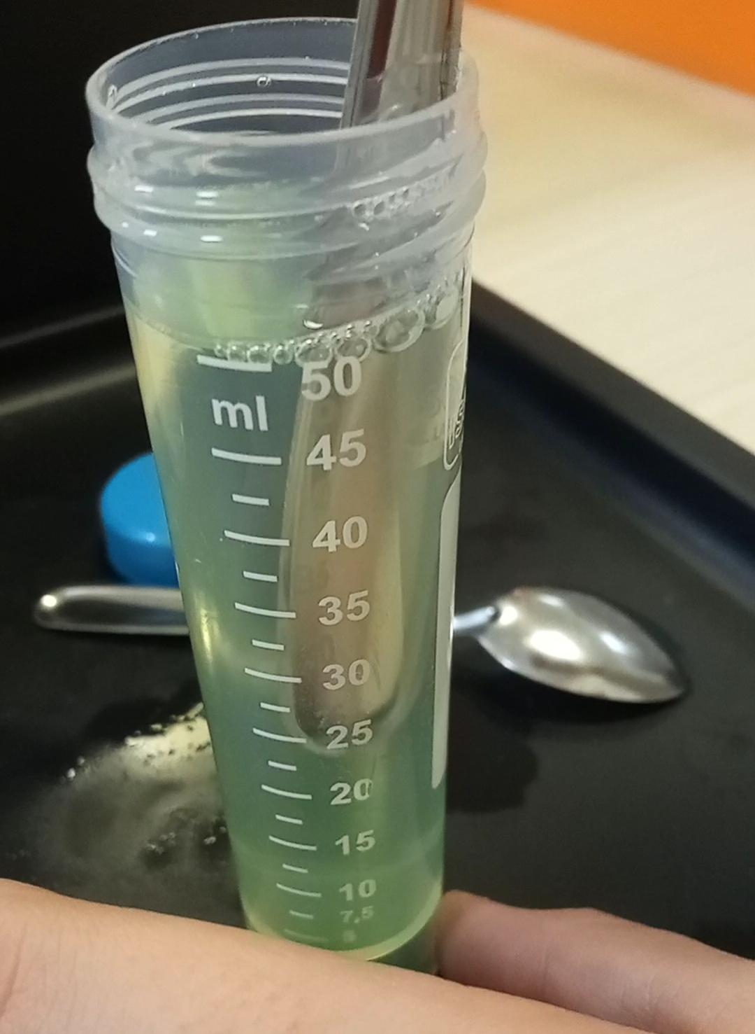
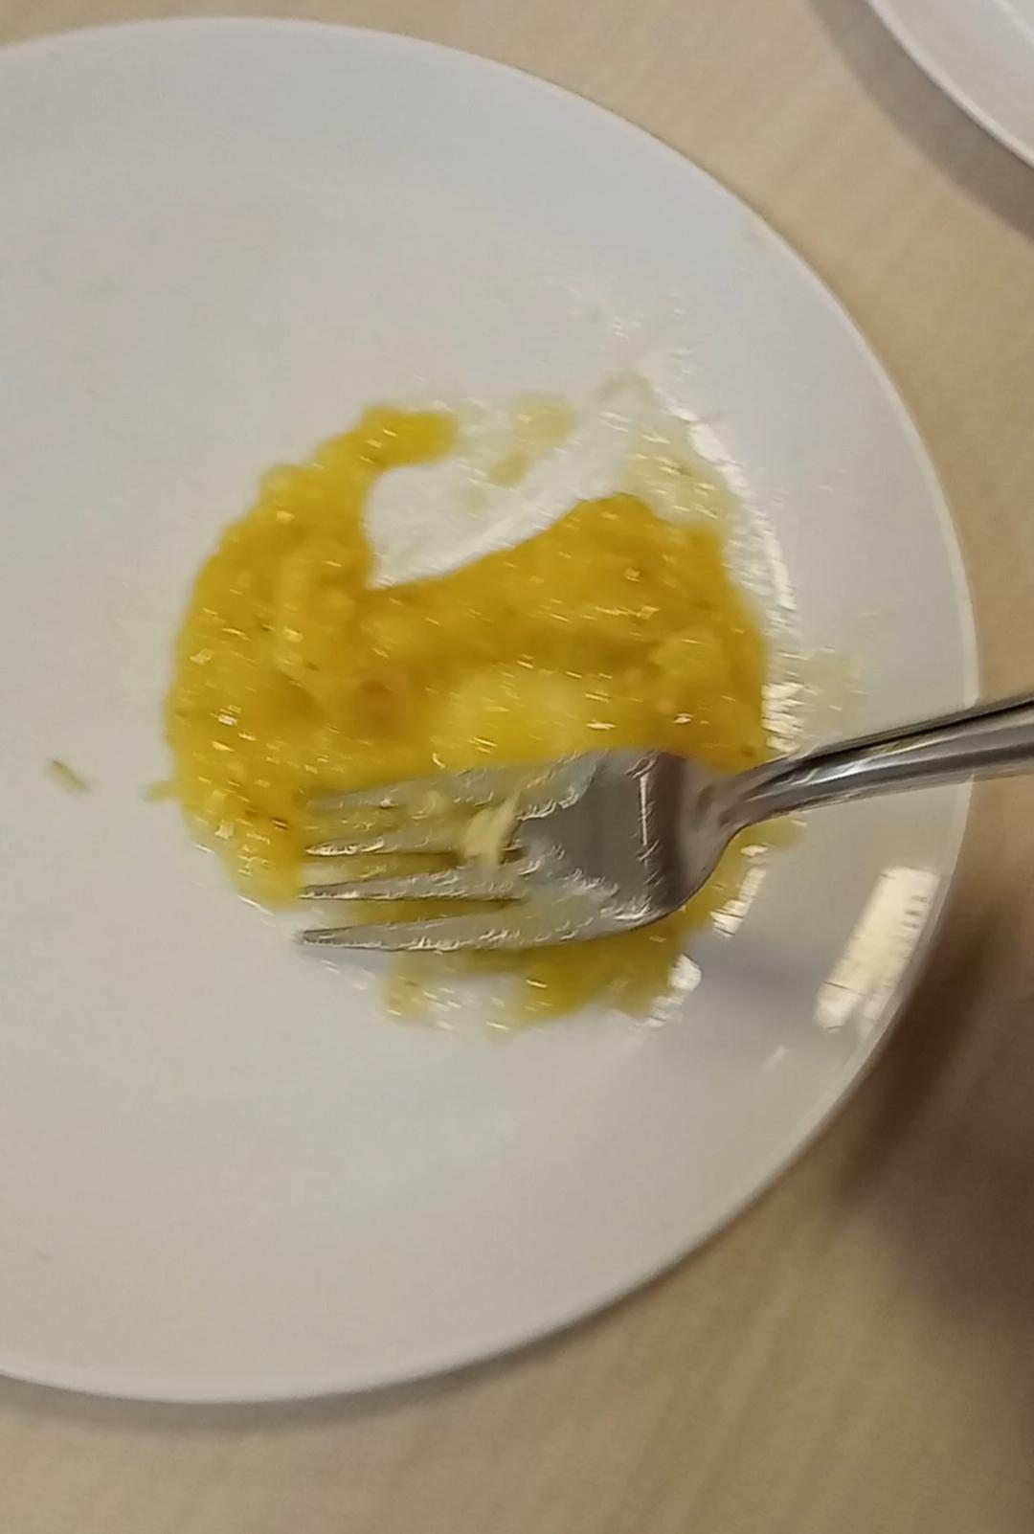
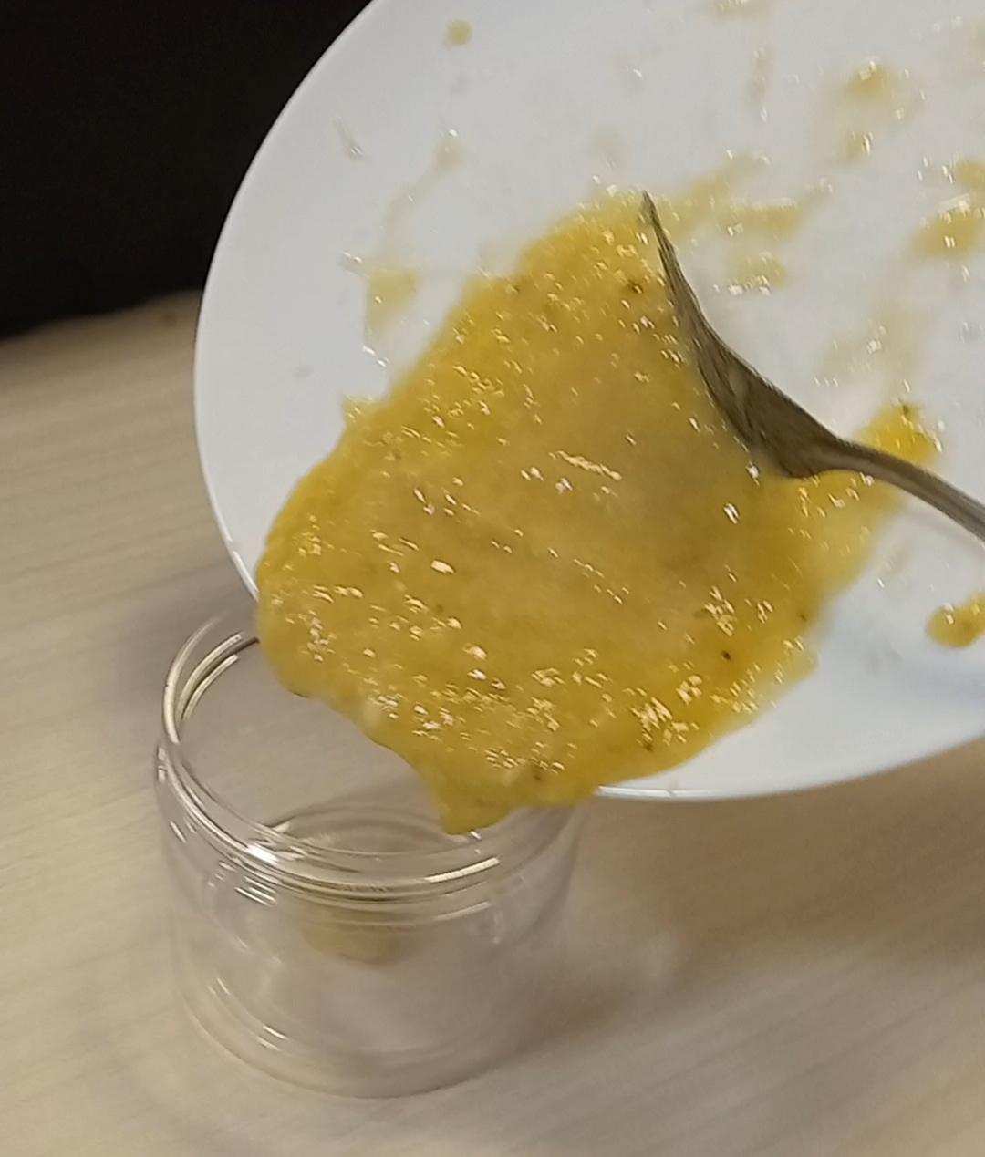
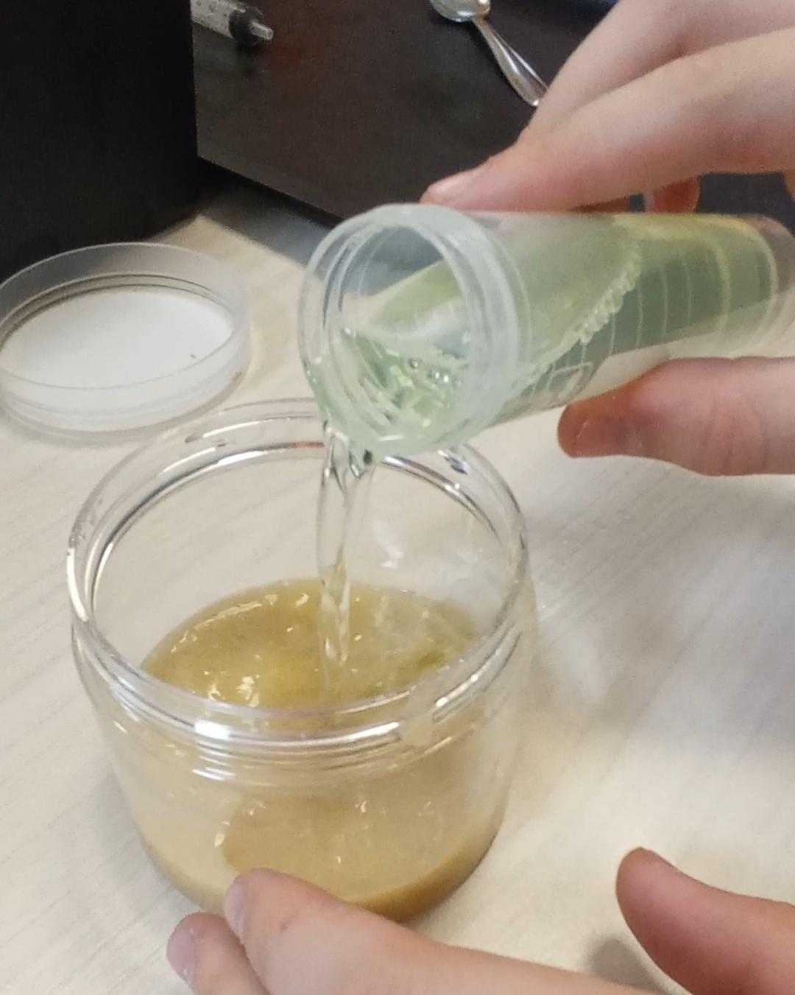
PROCEDIMENTO a immagini
5
6
.
7

Slide 15
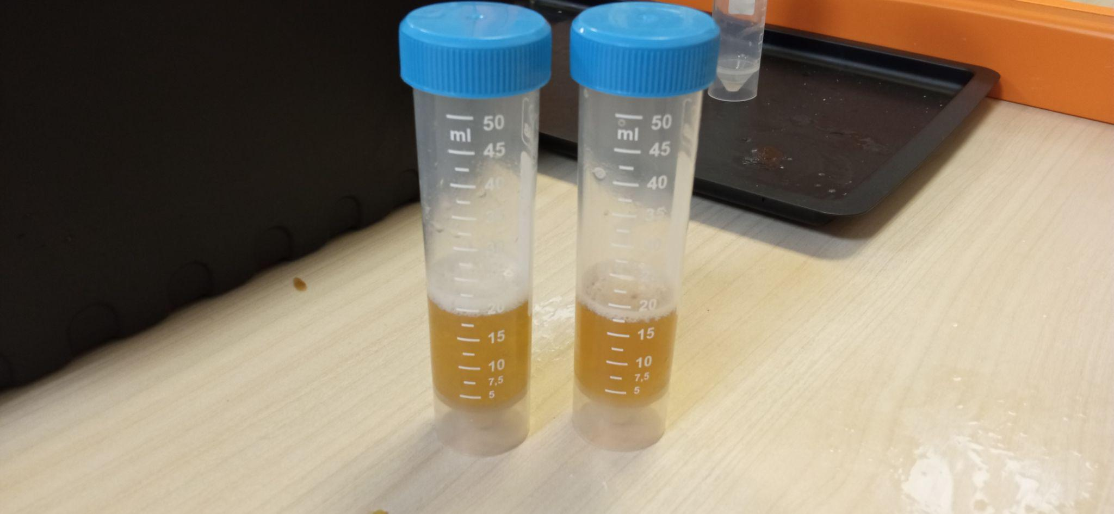
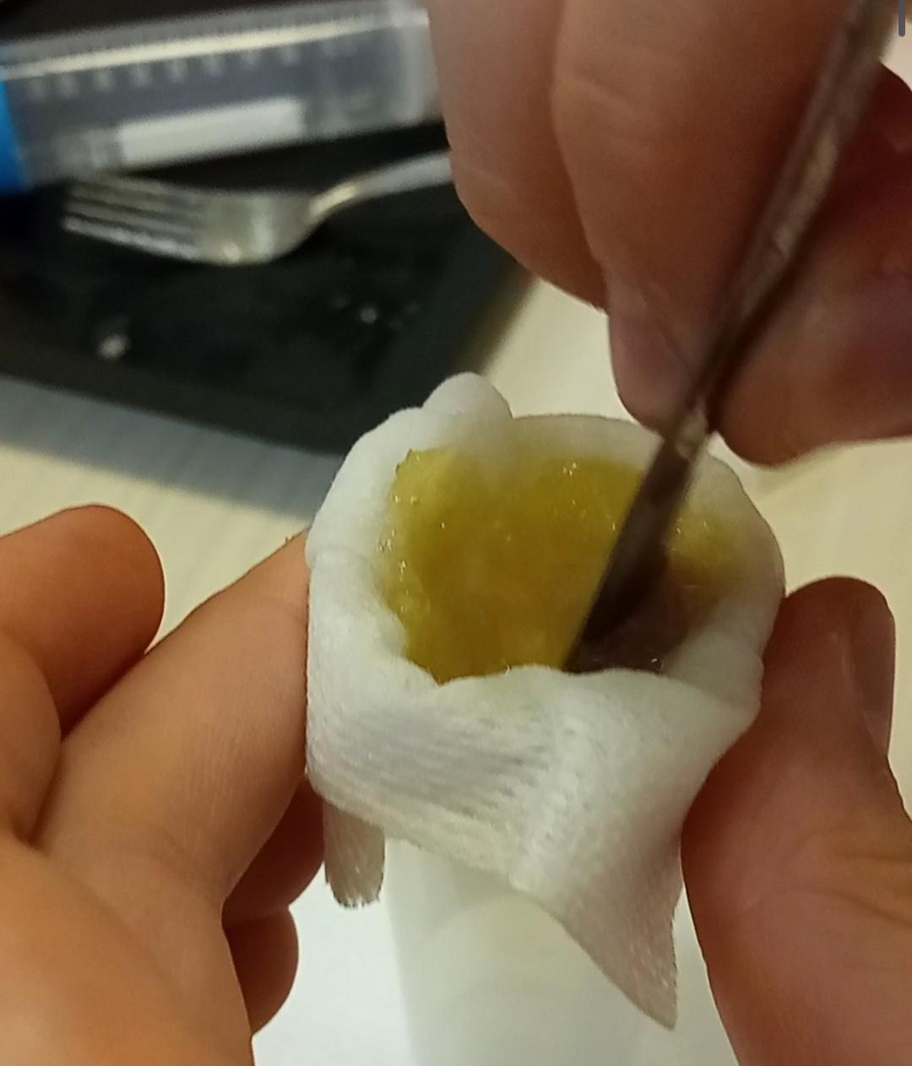
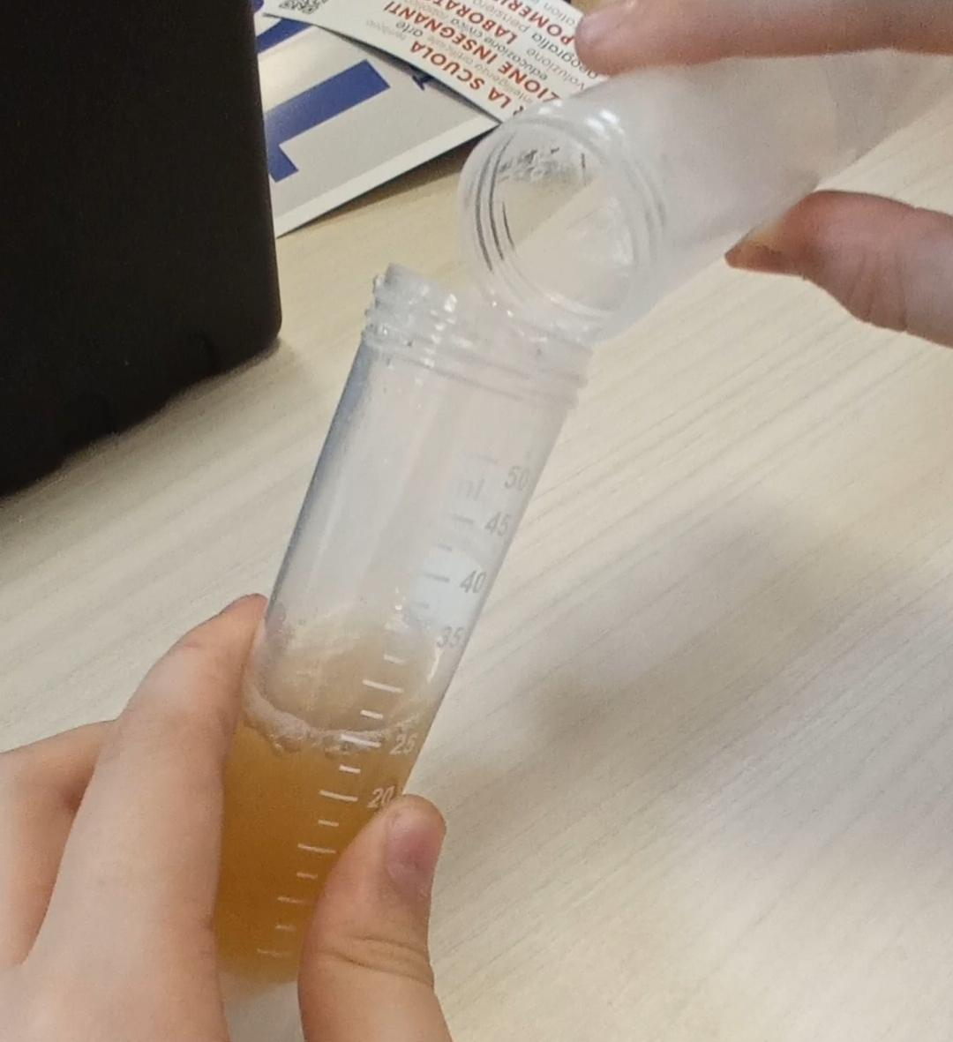
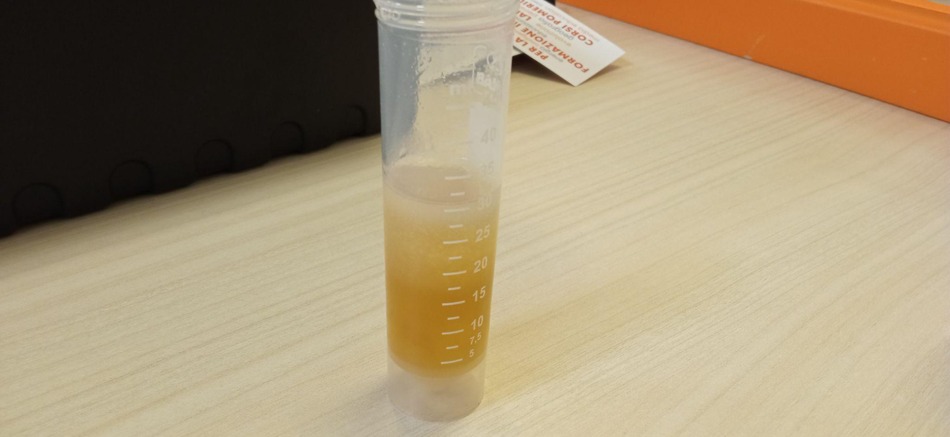
PROCEDIMENTO a immagini
8
Attendere
9
10
12
11

Slide 16
CONCLUSIONI e RIFLESSIONI PERSONALI
L’estrazione del DNA grazie all’aiuto dei due esperti è riuscita e siamo riusciti a vedere il DNA della banana ancora raggomitolato.
Grazie alla saponificazione, al sale …il DNA è riuscito a uscire dal nucleo!
Alla fine dell’estrazione abbiamo preso parte del DNA e lo abbiamo messo in delle piccole provette riempite con dell’alcool per portarlo a casa, inoltre ancora si è conservato!
L’esperienza mi ha appassionato e mi è piaciuto molto lavorare vicino a dei veri biologi ed anche utilizzare strumenti e seguire regole appartenenti alla scienza.

